Slide 1

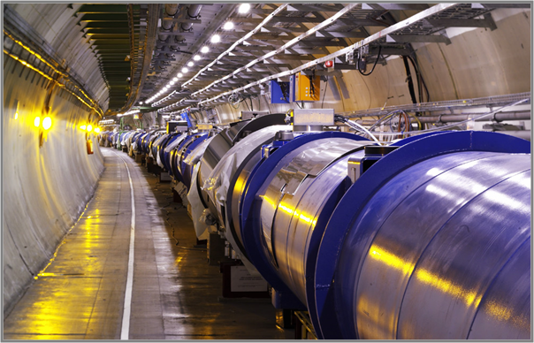
Le grand collisionneur de hadrons (LHC)
et l’expérience CMS
MasterClasses IPN Lyon, 2017

Slide 2

On a vu le Pourquoi, maintenant on va expliquer le Comment….
→ La physique que l’on veut comprendre aujourd’hui est au niveau du TeV (1 000 GeV )
→ Question: comment obtenir 1 TeV dans un petit espace (la taille inférieure au proton)?
→ Réponse: en envoyant 2 particules de 500 GeV l’une contre l’autre.
E₁+E₂
E₁
E₂
→ Problème: énergie disponible dans particule au repos au mieux de E=mc²=1 GeV (proton)
Si v approche c, E devient très élevée
→ Solution: accélérer les particules
→ Exemple: Au LHC, on a des protons avec E = 13 000 GeV ⇒ v= 0,999999997c
→ Seulement 3 km/h de moins que la vitesse de la lumière…
→ On va donc devoir accélérer beaucoup….
2

Slide 3
Comment accélérer une particule?
→ Pour accélérer une particule chargée (proton, électron,… ), on la place dans un champ électrique
→ La particule y subit une accélération a proportionnelle à l’intensité du champ E :
où q est la charge de la particule, et m sa masse
→ En supposant que notre particule est initialement au repos, elle acquiert au bout d’un temps t une vitesse v :
E
3

Slide 4
Comment faire tourner une particule ?
→ Pour atteindre une énergie de 13 000 GeV, il faut accélérer la particule en plusieurs fois
→ Le plus simple, c’est de la faire tourner, pour la faire repasser dans le même champ électrique.
→ Pour faire tourner une particule de charge q, on la fait passer dans un champ magnétique B. Elle décrit alors un cercle de rayon R proportionnel à l’impulsion de la particule p et inversement à l’intensité de B :
m
B
R
→ Plus v approche de c, plus R est grand. La taille de l’anneau dépend de la vitesse que l’on veut atteindre, et du champ magnétique que l’on est capable d’appliquer.
4

Slide 5
Principe du synchrotron
→ Cette fois on met tout ensemble
E
→ On commence par injecter une particule dans l’anneau
B
B
→ Elle accélère à chaque tour, et on synchronise le champ B pour qu’elle reste dans l’anneau (synchrotron)
E
E
→ Une fois qu’elle atteint sa vitesse de croisière, on maintient le système en jouant sur E et B
B
B
→ On peut aussi injecter une particule dans l’autre sens afin d’obtenir des collisions. C’est ce qu’on fait au LHC.
E
5

Slide 6
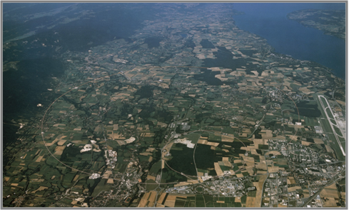
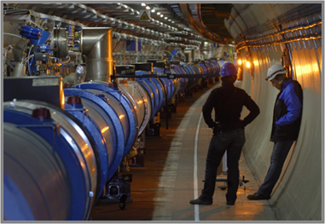
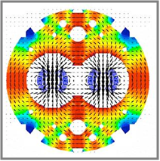
Le LHC c’est quoi ?
Lac Léman
→ Le synchrotron le plus puissant jamais construit
Jura
Aéroport de Genève
CERN
→ Tunnel de 27 km de long, situé 100 m sous terre
B1
→ Les particules sont guidées par 1200 aimants de 8,4 T créés par des circuits supraconducteurs (pas de perte d’énergie), refroidis à 1,9 K (plus froid que la température de l’univers).
→ Ce champ magnétique ultra-puissant permet de guider simultanément 2 faisceaux de protons (particules de même charge) dans des directions opposées.
B2
Tranche d’aimant
6

Slide 7
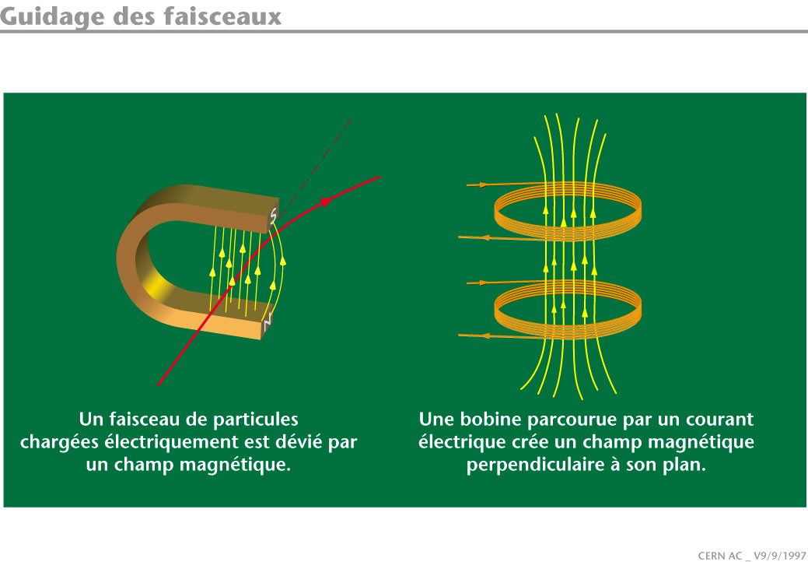
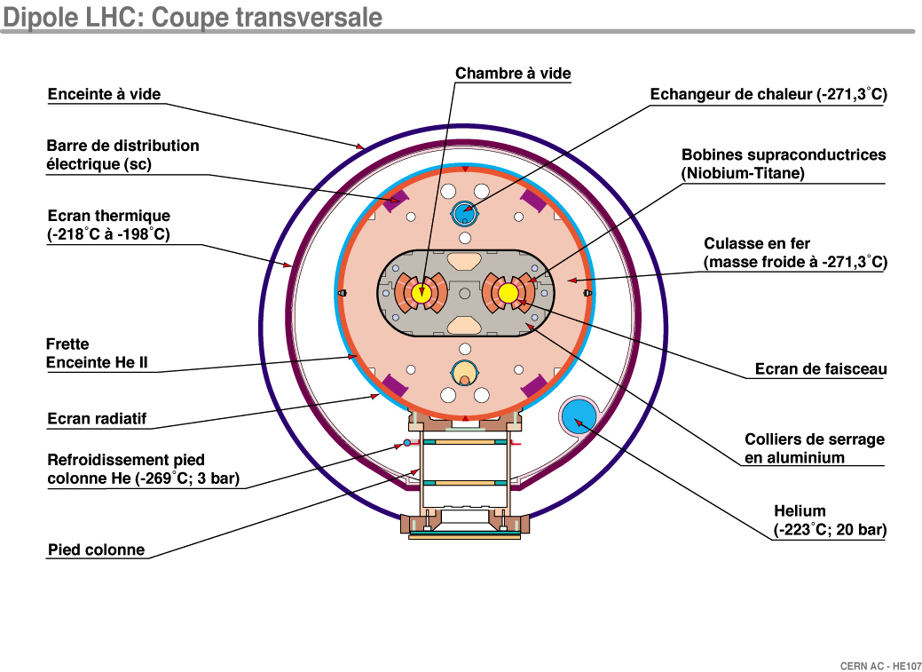
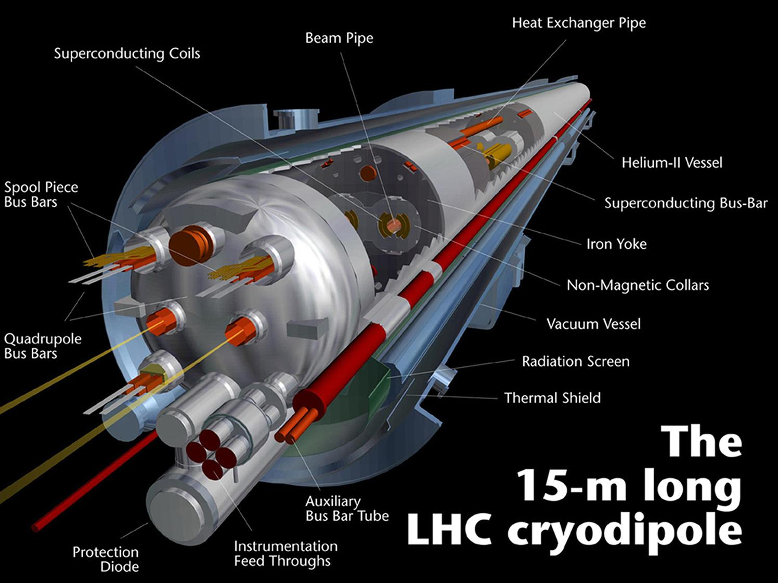

Slide 8
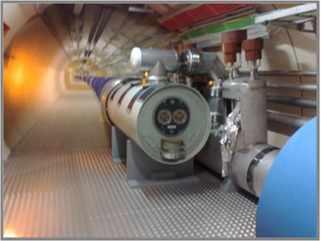
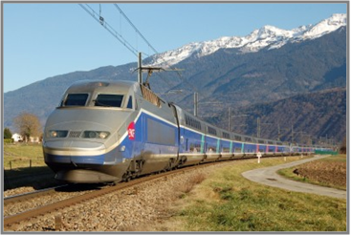
Quelques chiffres
→ Les deux faisceaux de protons très fins (1/10 de cheveu, 15 µ) passent dans les tubes où règne un vide ultra-poussé (plus vide que l’espace)
→ Chaque faisceau est une succession de paquets de protons. 25 ns entre chaque paquet (40 millions /s)
→ 1 faisceau du LHC, c’est environ 3000 paquets de 100 milliards de protons de 13 TeV, soit une énergie totale de 600 MJ
→ A peu près un TGV lancé à 300 km/h
→ Pour quelque chose qui est 10 fois plus petit qu’un cheveu…
8

Slide 9
Les collisions
→ Un paquet de protons fait 10 000 tours par seconde (7x le tour de la Terre). Pour chaque paquet, on peut donc avoir 10 000 collisions par seconde
100 milliards de protons contre 100 milliards d’autres protons.
Z
μ
μ
→ Les protons sont bien plus petits que la taille des faisceaux. La plupart se croisent sans se voir. Il y aura en moyenne seulement une vingtaine d’interactions par croisement.
→ Dans ces interactions, il y a peut-être celles qui nous intéressent.
→ Pour savoir ce qui s’est passé, on place autour du lieu de la collision un système de détection. Un peu comme une caméra, mais en un peu plus compliqué...
9

Slide 10
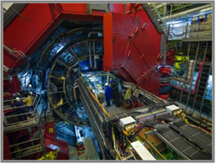
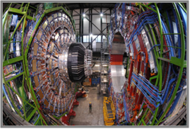
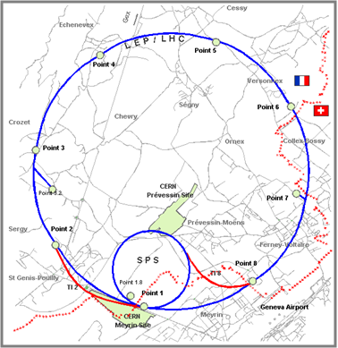
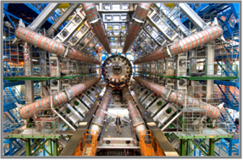
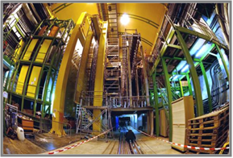
Les points de collisions du LHC
→ Les faisceaux se croisent à 4 endroits au LHC. Un détecteur est construit autour de chacun de ces points.
ALICE
CMS
ATLAS
LHCb
10

Slide 11
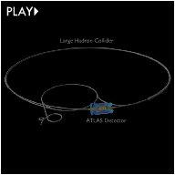
Le LHC en action

Slide 12
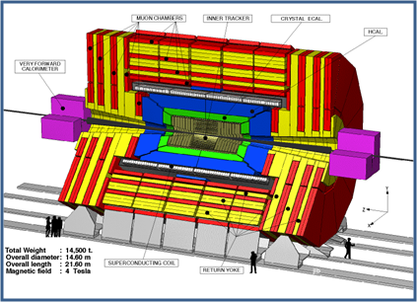
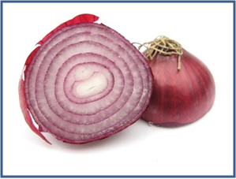
CMS en quelques mots
→ ~ 14 000 tonnes, 22 mètres de long
→ Un peu comme un oignon, en plus compliqué quand même…
→ 2x plus petit qu’ATLAS, mais 2x plus lourd
→ Un assemblage complexe de sous-détecteurs, imbriqués les uns dans les autres.
→ Une collaboration de plusieurs milliers de personnes, venant de plusieurs dizaines de pays
12

Slide 13
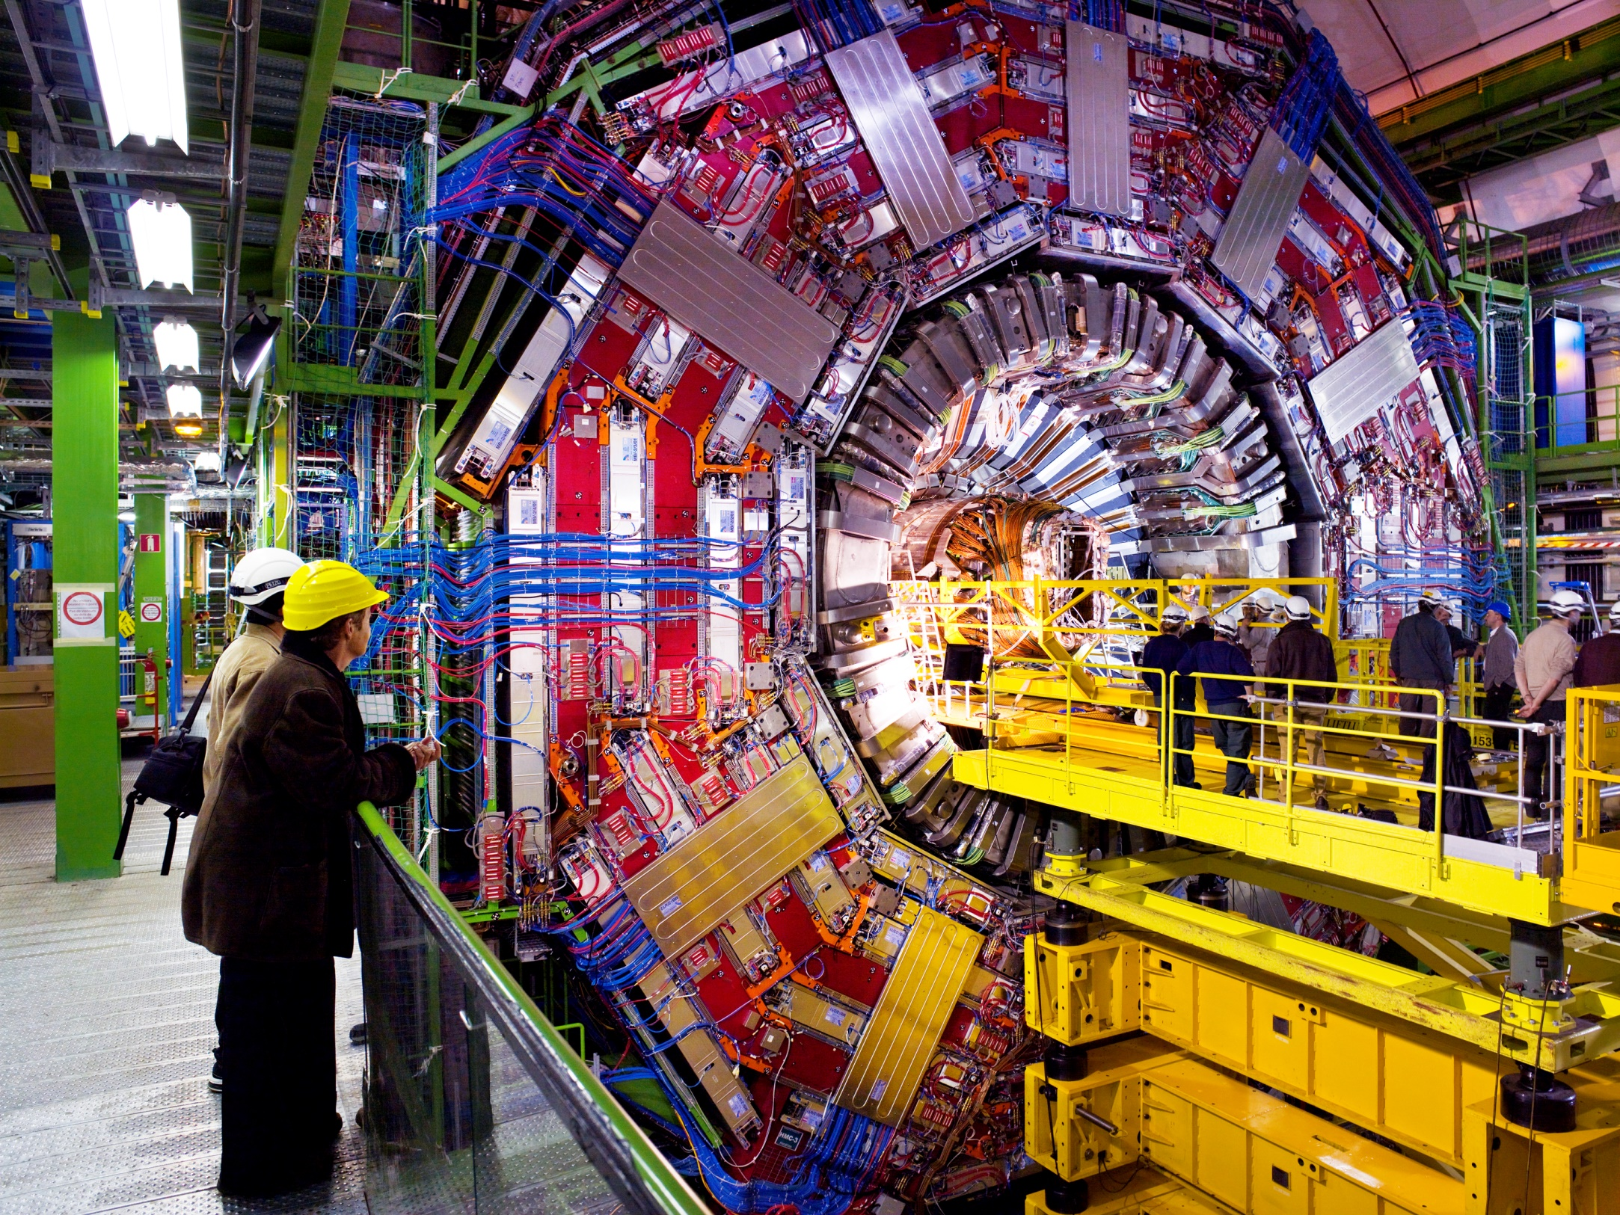

Slide 14
Que détecte-t-on dans CMS ?
→ Pour reconstituer l’interaction d’origine, nous ne disposons que des particules qui survivent suffisamment longtemps pour passer dans le détecteur.
→ Les photons
m
e
→ Les électrons, les muons et leurs anti-particules respectives
→ Les hadrons chargés (proton, pions chargés,... )
→ Les hadrons neutres (neutron, pion neutre,... )
On doit deviner tout le reste à partir de ça.
Identifier correctement ces particules est donc capital.
14

Slide 15
Identifier les particules chargées
→ Les particules chargées interagissent avec le matériau qu’elles traversent (par ionisation). S’il y a peu de matériau traversé (fine plaque), on peut savoir où la particule est passée sans la détruire.
→ Si on met plusieurs couches, on peut voir le trajet de la particule, et donc savoir d’où elle vient.
→ Si en plus on ajoute un champ magnétique, on peut mesurer son impulsion, sa charge,...
B
15

Slide 16
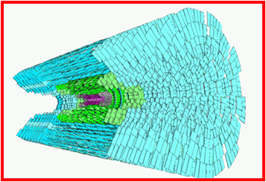
Le détecteur de traces
→ Le détecteur de traces de CMS entoure le point d’interaction (première couche de l’oignon).
→ On essaye de couvrir le maximum d’espace pour perdre le moins possible d’information (herméticité).
→ Plusieurs dizaines de milliers de plaques de détection en silicium (à peu près la surface d’un court de tennis...). Environ 75 millions de canaux . C’est le plus grand détecteur en silicium jamais construit.
→ Une particule chargée traversant ce détecteur laisse en moyenne une dizaine de points de mesure. Avec ça, on peut reconstruire les traces des particules, et leur origine, avec une précision de quelques dizaines de microns (un peu moins que l’épaisseur d’un cheveu).
16

Slide 17
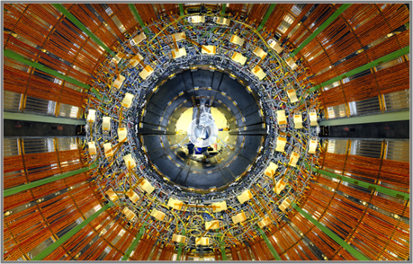
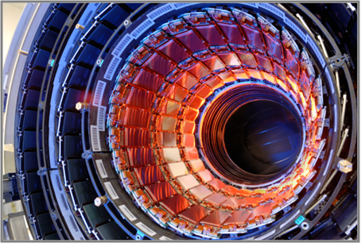
Le détecteur de traces
→ La construction d’un tel détecteur est un défi technique monumental
→ Plusieurs centaines d’ingénieurs et de techniciens ont travaillé pendant presque 20 ans....
17

Slide 18
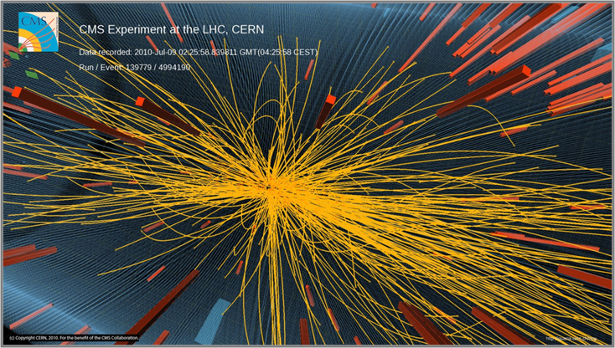
Le détecteur de traces
→ Mais au bout de 20 ans, on arrive à cela:
→ Pour reconstruire correctement toutes ces traces, des programmes informatiques spéciaux ont été développés.
→ L’informatique est aussi une composante importante dans ce type d’expérience.
18

Slide 19
Identifier les particules neutres (et aussi les particules chargées)
→ Les particules neutres passent dans un détecteur de traces sans en laisser…
B
→ On va freiner /arrêter ces particules en les forçant à traverser un matériau très dense (du plomb par exemple).
→ En freinant, les particules vont émettre d’autres particules que l’on va pouvoir détecter, et ainsi mesurer la quantité d’énergie déposée.
→ Cette quantité d’énergie va nous mener directement à l’énergie de la particule initiale.
→ De la même façon, on mesure l’énergie des particules chargées. Si on a l’énergie et l’impulsion, on peut reconstruire la masse de la particule, et l’identifier.
→ Ces détecteurs d’énergie sont les CALORIMETRES
19

Slide 20
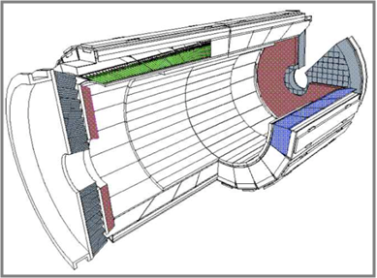
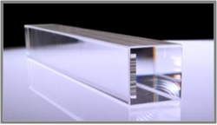
Les calorimètres de CMS
→ Le calorimètre électromagnétique entoure le détecteur de traces (deuxième couche de l’oignon, en vert).
→ Il permet d’arrêter les électrons et les photons (qui freinent plus vite que les autres particules)
→ Assemblage de 75 000 cristaux de tungstate de plomb (PbWO₄, matériau très dense)
20

Slide 21
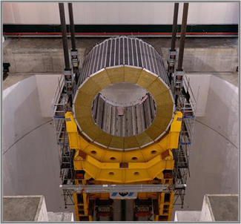
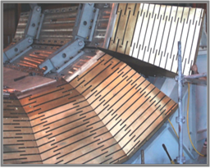
Les calorimètres de CMS
→ Le calorimètre hadronique entoure le précédent (troisième couche de l’oignon, en bleu).
→ Comme son nom l’indique, il permet d’arrêter les hadrons (neutrons, protons,...)
→ Assemblages de plaques de bronze (Cu, Sn)
21

Slide 22
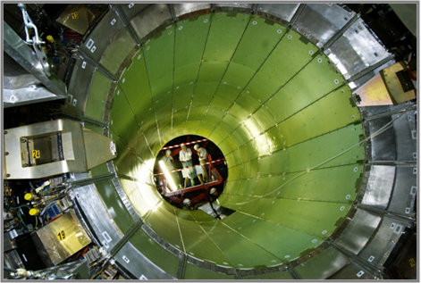
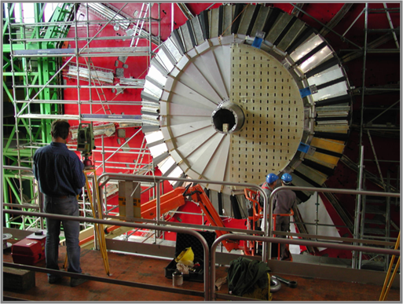
Le calorimètre électromagnétique
22

Slide 23
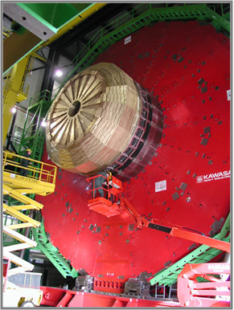
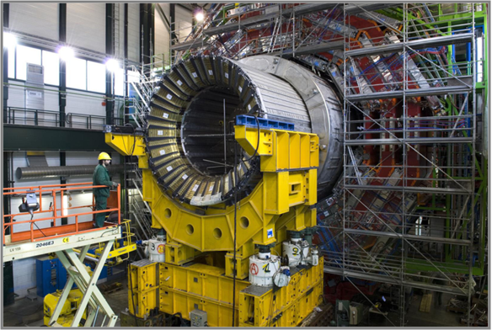
Le calorimètre hadronique
Le calorimètre hadronique est entouré par un aimant très puissant (solénoïde) qui permet de courber les trajectoires des particules.
23

Slide 24
Identifier les muons
→ Les calorimètres ne suffisent pas à arrêter les muons, qui ‘freinent’ moins que les électrons.
μ
B₁
→ On place donc un autre détecteur de traces (SPECTROMETRE A MUONS), après les calorimètres, pour mesurer à nouveau les propriétés des muons
→ Un second champ magnétique, (le champ de retour du premier), courbe la trajectoire des muons dans l’autre sens
→ Avec tout cela, on a une très bonne identification des muons. C’est très utile pour trier les interactions
B₂
24

Slide 25
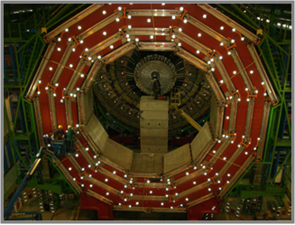
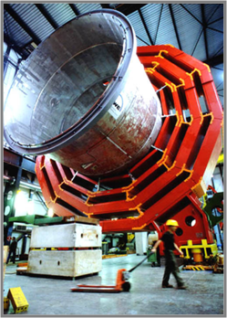
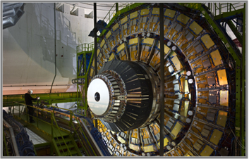
Le spectromètre à muons
→ C’est la dernière couche (en rouge et jaune), donc la plus imposante.
→ Les détecteurs sont à l’intérieur de la structure de la culasse de l’aimant (retour du champ).
25

Slide 26
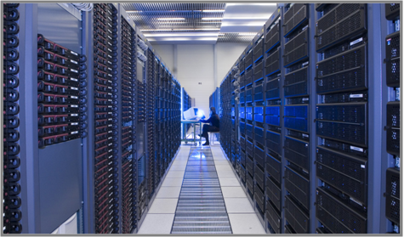
Trier et stocker les bons événements
→ Ce n’est pas tout de fabriquer un détecteur, il faut le faire fonctionner
→ Il y a plusieurs millions de collisions chaque seconde, nous ne pouvons en garder que quelques centaines.
→ Il faut décider lesquelles en très peu de temps, et donc être capable d ’analyser les données du détecteur en temps réel. Ce tri est assuré par plusieurs centaines d’ordinateurs fonctionnant en parallèle.
→ 10 GiO de données chaque seconde, 7J/7, 24H/24…
→ Ces données sont distribuées dans les laboratoires du monde entier pour y être stockées et analysées (grille de calcul)
→ C’est un travail qui prend plusieurs années.
26
Notes:
4,52

Slide 27
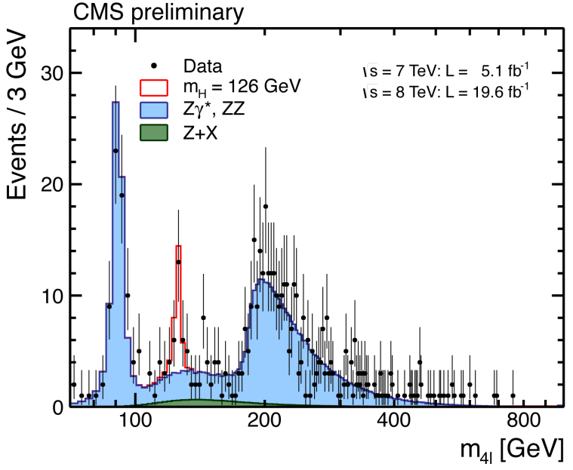
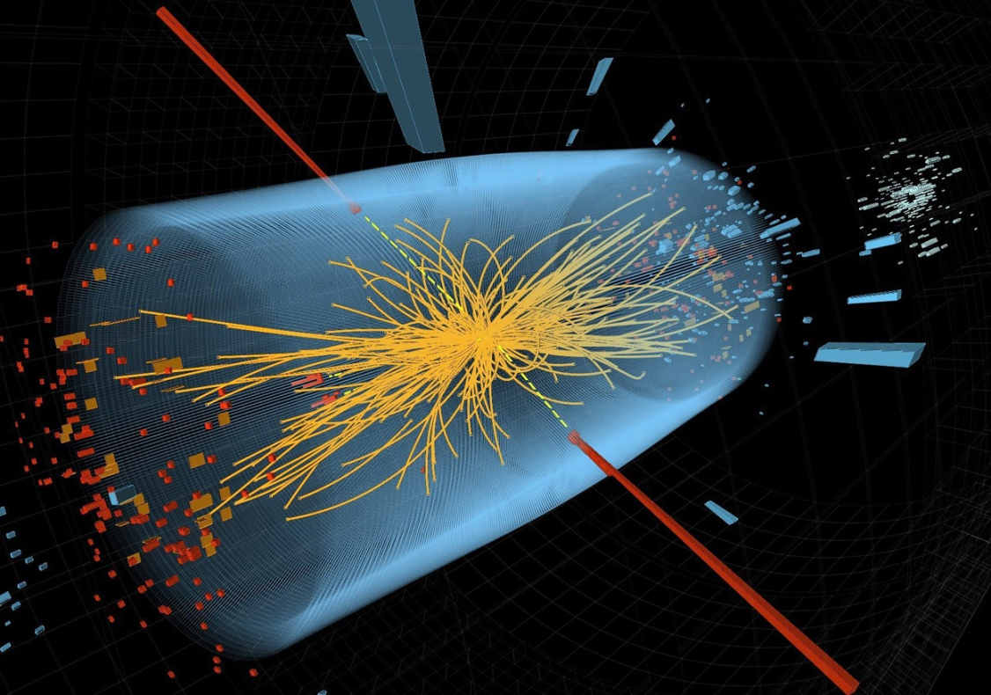
Conclusion
Le projet LHC fonctionne enfin après plus de 20 ans d’efforts
La récolte a commencé…
27

Slide 28
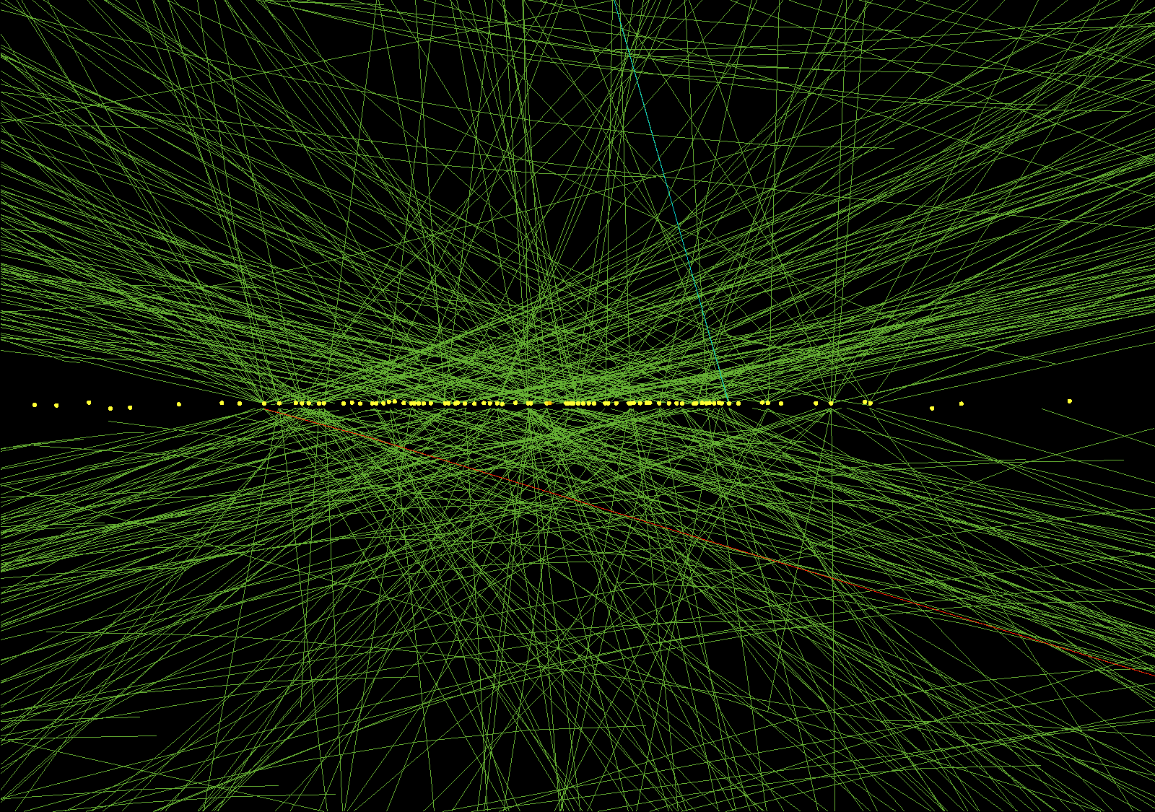
Conclusion
La suite s’annonce encore plus passionnante…
28

